Slide 1
Химические реакции, стохастическое горение.
Выполнили : Этап № 1.
Алмейда Элеоберт
Альсид Мона
Радойичич Милица
Ассан Акосси Жан Самуэль
Анна бен Стевен

Slide 2
Мономолекулярная реакция :
-реакции, в которых участвует только одна молекула (частица):
А -―>В + . . .
-К этому типу относятся реакции распада и изомеризации.
Реакции, протекающие с выделением теплоты, называются экзотермическими.

Slide 3
Для того, чтобы произошла реакция,система необходимо иметь энергию > Ea , где Ea - Энергия активации

Slide 4
Энергия активации
энергия, необходимая для достижения системой переходного состояния, называемого активированным (или переходным) комплексом, который превращается в продукты реакции уже самопроизвольно.

Slide 5


Каждая система имеет энергию, связанную с температурой E = kT
существует тепловое движение, за счет ко-торого энергия активного атома E может иногда становиться заметно большей, чем kT. Состояния активных атомов подчиняются распределению Больцмана :
все молекулы, энергия активного атома в которых E >E_{a} . Можно выражать
Интегралом :

Slide 6

Первый крайний случай
Теплопроводность вещества нулевая, тепло остается там, где произошла реакция, и никак не влияет на реакцию других молекул . Реакция происходит при постоянной температуре непрореагировавших молекул T₀ , задано N - количество активных молекул . Тогда изменение со временем их числазадается уравнением
которое мы можем решить для N получим :
где u - скорость химической реакции
$N=N_{0}exp\left(ut\right)$

Slide 7

Второй крайний случай
Бесконечная теплопроводность а стенки тепло не проводят (процесс адиабатический)
В этом случае при реакции одной молекулы температура среды увеличивается на
где c — теплоемкость одной молекулы

Slide 8
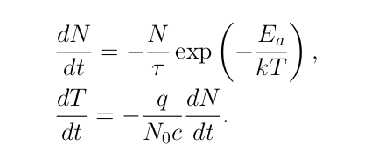
Система дифференциальных уравнений, описывающие отношение между N и T:
Второе уравнение описывает скорость увеличения температуры системы за счет выделяющейся энергии

